Slide 1
TIẾT 33 - BÀI 32. CÁC MÙA KHÍ HẬU VÀ THỜI TIẾT Ở NƯỚC TA

Slide 2

Mùa gió Đông Bắc từ tháng 11 đến tháng 4 (mùa đông)
1
TIẾT 33 - BÀI 32. CÁC MÙA KHÍ HẬU VÀ THỜI TIẾT Ở NƯỚC TA
Mùa gió Tây Nam từ tháng 5 đến tháng 10 (mùa hạ)
2
Những thuận lợi và khó khăn do khí hậu mang lại <Giảm tải – HS tự học>
3

Slide 3


1. MÙA GIÓ ĐÔNG BẮC TỪ THÁNG 11 ĐẾN THÁNG 4 (MÙA ĐÔNG)

Slide 4
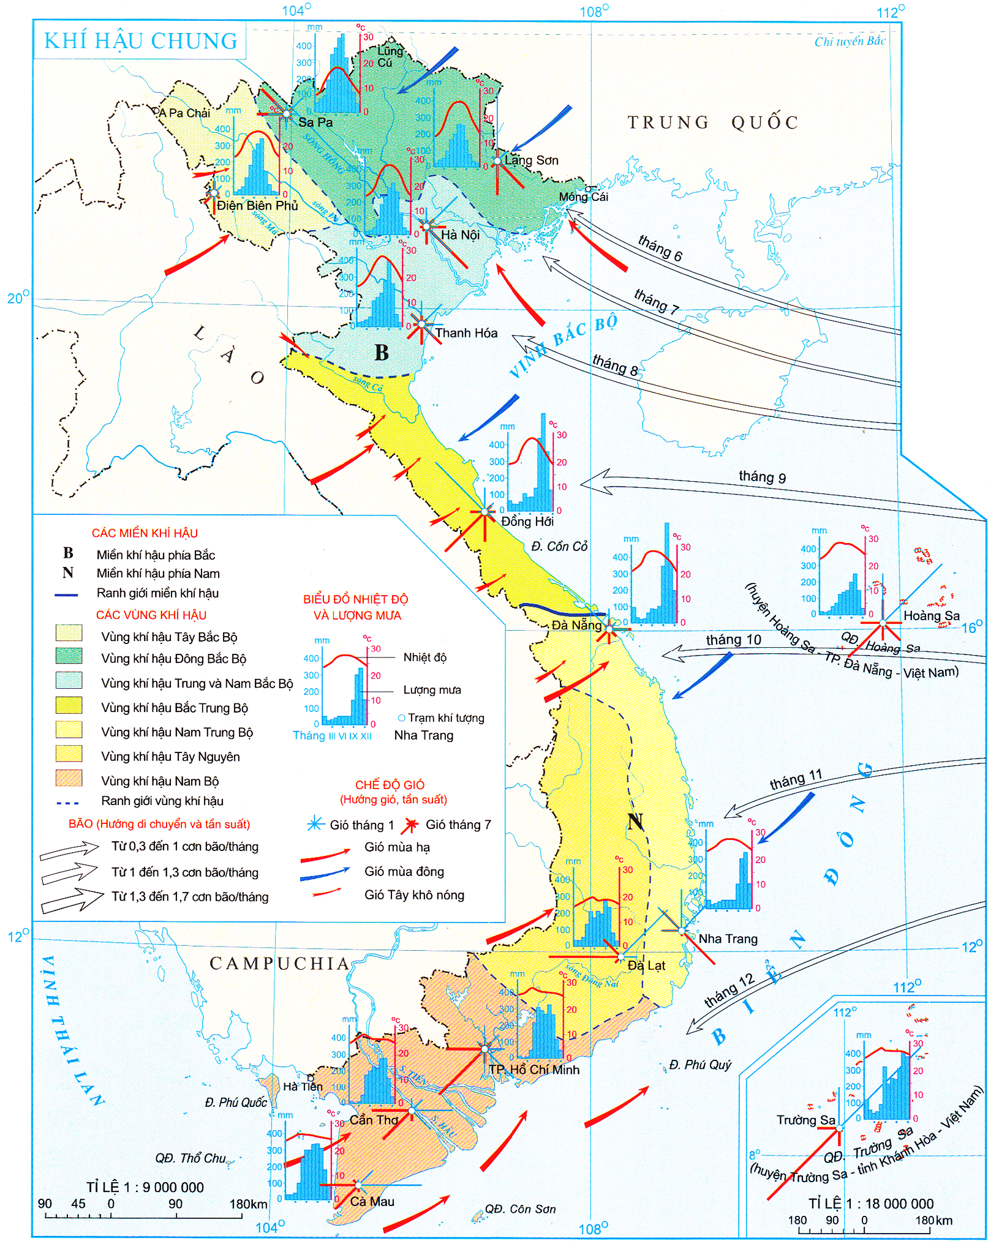
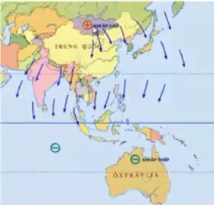
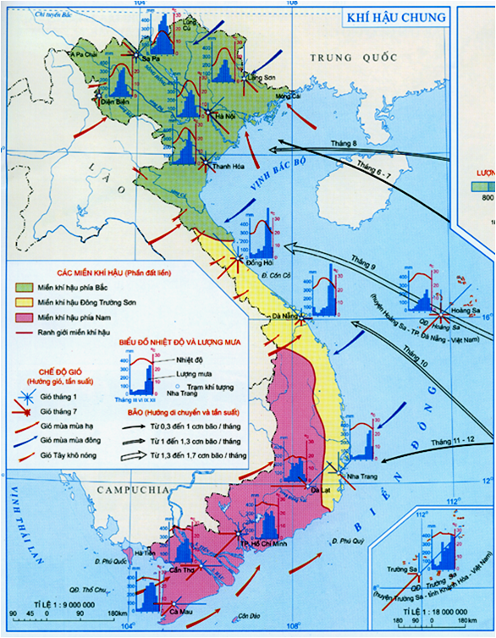
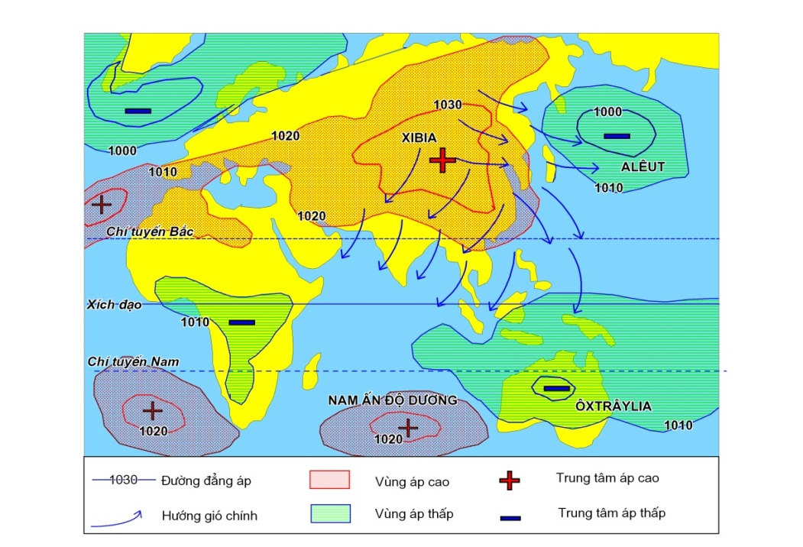
Gió mùa mùa đông
Nguồn gốc gió mùa mùa đông

Slide 5
Bảng 31.1: Nhiệt độ, lượng mưa các trạm khí tượng Hà Nội, Huế và TP. Hồ Chí Minh
Tháng Trạm |  | 1 | 2 | 3 | 4 | 5 | 6 | 7 | 8 | 9 | 10 | 11 | 12
Hà Nội Độ cao: 5m Vĩ độ: 21º01'B Kinh độ: 105º48’Đ | Nhiệt độ(ºC) | 16,4 | 17,0 | 20,2 | 23,7 | 27,3 | 28,8 | 28,9 | 28,2 | 27,2 | 24,6 | 21,4 | 18,2
 | Lượng mưa (mm) | 18,6 | 26,2 | 43,8 | 90,1 | 188,5 | 239,9 | 288,2 | 318,0 | 265,4 | 130,7 | 43,4 | 23,4
Huế Độ cao: 11m Vĩ độ: 16º24'B Kinh độ: 107º41’Đ | Nhiệt độ(ºC) | 20,0 | 20,9 | 23,1 | 26,0 | 28,3 | 29,3 | 29,4 | 28,9 | 27,1 | 25,1 | 23,1 | 20,8
 | Lượng mưa (mm) | 161,3 | 62,6 | 47,1 | 51,6 | 82,1 | 116,7 | 95,3 | 104,0 | 473,4 | 795,6 | 580,6 | 297,4
TP Hồ Chí Minh Độ cao: 11m Vĩ độ: 10º47'B Kinh độ: 106º40’Đ | Nhiệt độ(ºC) | 25,8 | 26,7 | 27,9 | 28,9 | 28,3 | 27,5 | 27,1 | 27,1 | 26,8 | 26,7 | 26,4 | 25,7
 | Lượng mưa (mm) | 13,8 | 4,1 | 10,5 | 50,4 | 218,4 | 311,7 | 293,7 | 269,8 | 327,0 | 266,7 | 116,5 | 48,3
Mùa gió Đông Bắc ( Tháng 11 đến tháng 4)
Miền khí hậu | Bắc Bộ | Trung Bộ | Nam Bộ
Trạm tiêu biểu | Hà Nội | Huế | TP. Hồ Chí Minh
Nhiệt độ tháng 1(⁰C) | 16,4 | 20,0 | 25,8
Lượng mưa TB tháng 1 (mm) | 18,6 | 161,3 | 13.8
Dạng thời tiết thường gặp | Đầu mùa: lạnh khô. Cuối mùa: lạnh ẩm, mưa phùn. | Có mưa lớn vào các tháng cuối năm. | Nóng khô, ổn định suốt mùa.

Slide 6
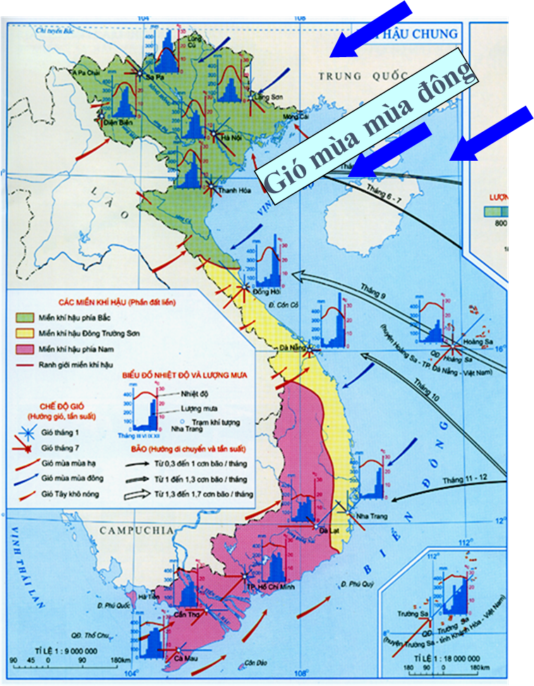
1. MÙA GIÓ ĐÔNG BẮC TỪ THÁNG 11 ĐẾN THÁNG 4 (MÙA ĐÔNG)
Thời gian: từ tháng 11 - tháng 4.
Gió: gió mùa đông bắc xen kẽ những đợt gió mùa đông nam.
Phạm vi: từ dãy Bạch Mã trở ra bắc.
Miền Bắc
+ Đầu mùa: lạnh khô.
+ Cuối mùa: lạnh ẩm, có mưa phùn.
Tây Nguyên và Nam bộ có thời tiết nóng khô, ổn định suốt mùa.
Riêng ở duyên hải Trung Bộ có mưa lớn vào các tháng cuối năm.

Slide 7

TIẾT 33 - BÀI 32: ĐẶC ĐIỂM KHÍ HẬU VIỆT NAM
1/ Mùa gió ĐB từ tháng 11 đến tháng 4 (mùa đông)
- Gió ĐB xen kẽ những đợt gió ĐN.
- Khí hậu các miền trong mùa này khác nhau rõ rệt:
+ Miền Bắc: Đầu đông se lạnh, khô hanh; cuối đông có mưa phùn.
+ Duyên hải Trung bộ: mưa lớn
+ Tây Nguyên và Nam Bộ: thời tiết nóng khô ổn định suốt mùa
- Dạng thời tiết thường gặp (miền Bắc là chủ yếu): Mưa phùn gió bấc, rét nàng Bân, trời nồm ẩm, sương muối.

Slide 8

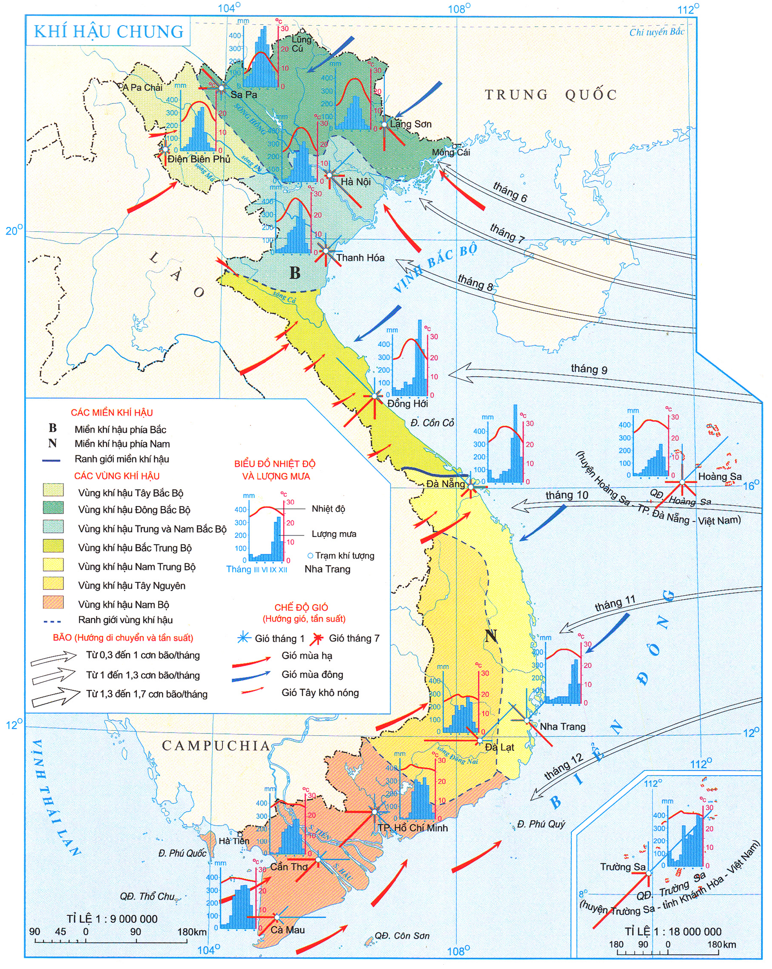
Nhận xét chung về khí hậu nước ta trong mùa đông: mùa gió đông bắc tạo nên mùa đông lạnh mưa phùn ở miền Bắc. Còn ở Tây Nguyên và Nam Bộ thời tiết nóng ẩm, ổn định suốt mùa. Riêng duyên hải Trung Bộ có mùa mưa rất lớn vào các tháng cuối năm.

Slide 9


Slide 10
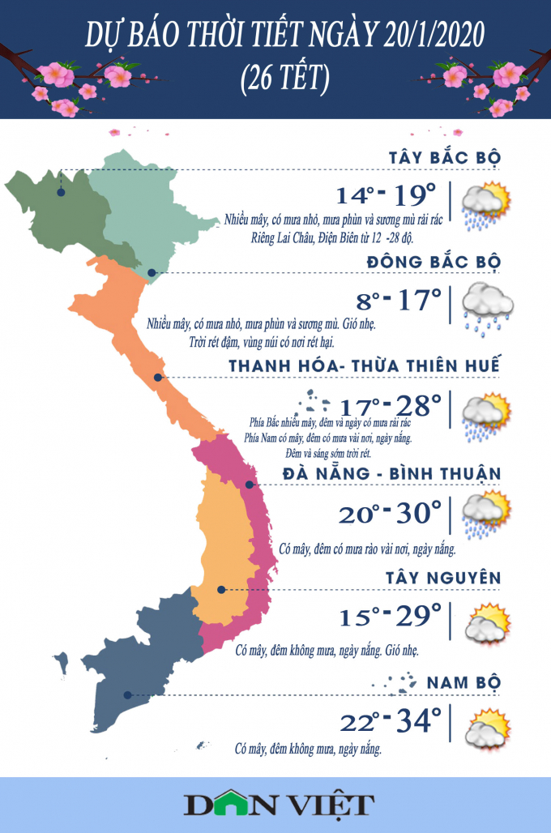
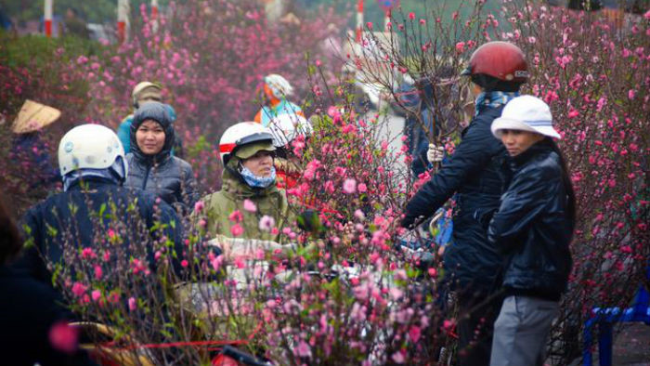

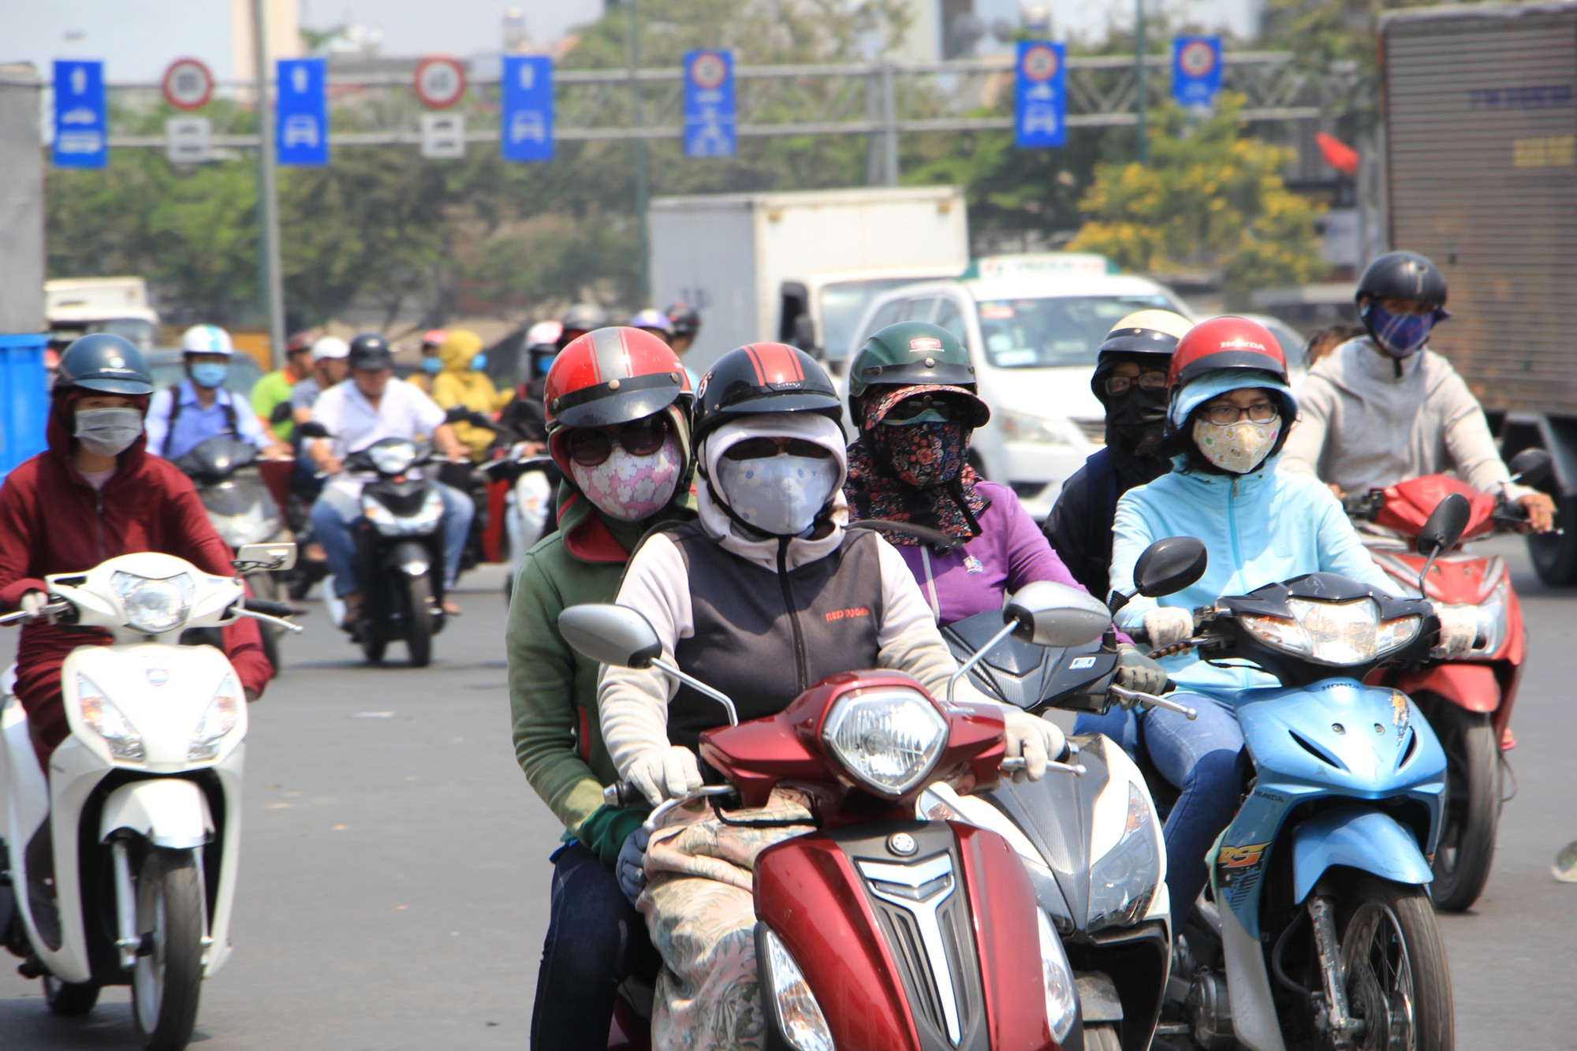
Những sắc màu không gian
Gió mùa Đông Bắc chi phối
Bắc Bộ lạnh run người
Miền Trung mưa nhiều thế!
Nam Bộ nóng lắm nhé!

Slide 11
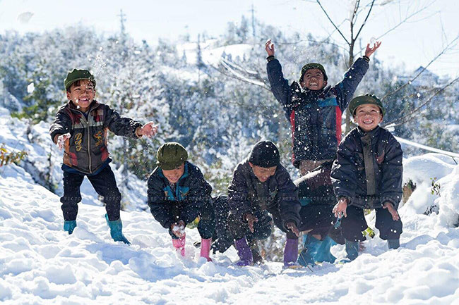
Săn tuyết ở Sapa

Slide 12
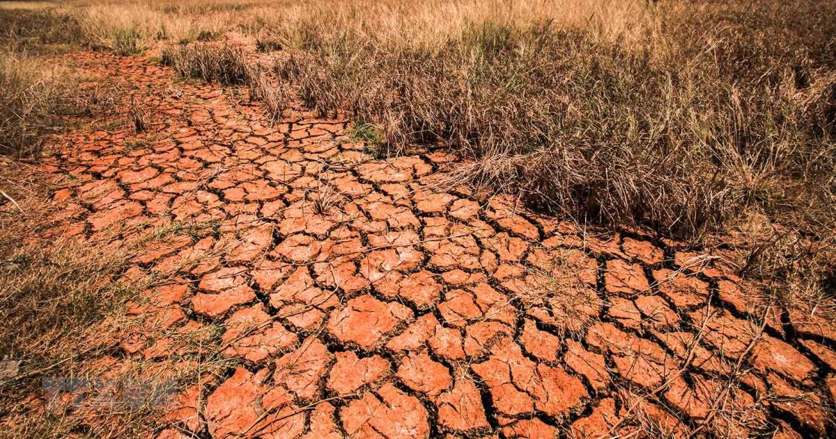
Mùa khô cũng là mùa hạn ở Nam Bộ

Slide 13
"Nàng Bân may áo cho chồng May ba tháng trọn mới ròng cổ tay".
Rét nàng Bân là đợt rét cuối cùng của mùa đông xảy ra vào tháng 3 âm lịch ở miền Bắc Việt Nam, hay nói chung là cơn rét muộn.
Đây là 1 đợt rét đậm, kéo dài vài ngày, thường kèm theo mưa nhỏ, mưa phùn do đặc trưng của kiểu di chuyển của khối không khí lạnh cuối mùa không phải chỉ từ Bắc xuống Nam mà hơi lệch về phía Đông qua vịnh Bắc Bộ, đưa hơi nước từ biển vào, và chúng di chuyển có thể không mạnh.
Sự tích:
Nàng Bân là con gái của Ngọc Hoàng nhưng khác với nhiều chị em của mình, nàng Bân chậm chạp và có phần vụng về. Tuy nhiên, nàng Bân vẫn được cha mẹ yêu chiều. Ngọc Hoàng và Vương Mẫu thương con thua em kém chị nhưng không biết làm cách nào, mới bàn nhau gả chồng cho nàng để nàng biết thêm công việc nội trợ trong gia đình.
Chồng nàng Bân cũng là một người trên thế giới nhà trời. Nàng yêu chồng lắm. Thấy mùa rét đã đến, nàng định tâm may cho chồng một cái áo ngự hàn. Nhưng nàng vụng về quá, khi bắt đầu rét, nàng Bân đã bắt đầu công việc song cứ loay hoay mãi, tìm được cái nọ thì thiếu cái kia, se được chỉ thì chưa có kim, đưa sợi vào dệt thì thoi, suốt lại hỏng. Đến nỗi trời đã sắp sang xuân rồi mà chỉ mới may trọn được đôi cổ tay.
Nhưng nàng Bân vẫn không nản chí. Nàng may mãi qua tháng Giêng rồi hết tháng Hai, cho tới khi áo may xong thì vừa lúc trời hết rét. Nàng Bân buồn lắm. Thấy con âu sầu, Ngọc Hoàng gạn hỏi. Khi biết chuyện Ngọc Hoàng cảm động bèn làm cho trời rét lại mấy hôm để chồng nàng mặc thử áo.
Từ đó thành lệ, hàng năm vào khoảng tháng Ba tuy mùa rét đã qua, mùa nóng đã tới nhưng có lúc tự nhiên rét lại mấy hôm, người ta gọi cái rét đó là rét nàng Bân. Tục ngữ có câu: "Tháng Giêng rét đài, tháng Hai rét lộc, tháng Ba rét nàng Bân" là vì thế.

Slide 14
2. MÙA GIÓ TÂY NAM TỪ THÁNG 5 ĐẾN THÁNG 10 (MÙA HẠ)

Slide 15
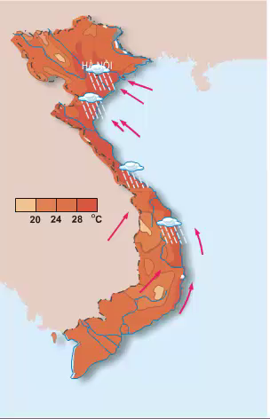
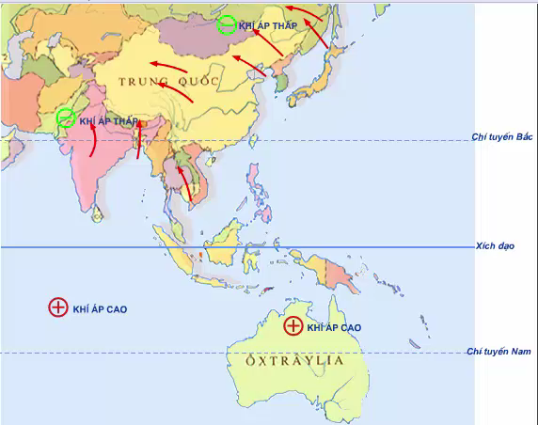
Nguồn gốc gió mùa mùa hạ

Slide 16
Bảng 31.1: Nhiệt độ, lượng mưa các trạm khí tượng Hà Nội, Huế và TP. Hồ Chí Minh
Tháng Trạm |  | 1 | 2 | 3 | 4 | 5 | 6 | 7 | 8 | 9 | 10 | 11 | 12
Hà Nội Độ cao: 5m Vĩ độ: 21º01'B Kinh độ: 105º48’Đ | Nhiệt độ(ºC) | 16,4 | 17,0 | 20,2 | 23,7 | 27,3 | 28,8 | 28,9 | 28,2 | 27,2 | 24,6 | 21,4 | 18,2
 | Lượng mưa (mm) | 18,6 | 26,2 | 43,8 | 90,1 | 188,5 | 239,9 | 288,2 | 318,0 | 265,4 | 130,7 | 43,4 | 23,4
Huế Độ cao: 11m Vĩ độ: 16º24'B Kinh độ: 107º41’Đ | Nhiệt độ(ºC) | 20,0 | 20,9 | 23,1 | 26,0 | 28,3 | 29,3 | 29,4 | 28,9 | 27,1 | 25,1 | 23,1 | 20,8
 | Lượng mưa (mm) | 161,3 | 62,6 | 47,1 | 51,6 | 82,1 | 116,7 | 95,3 | 104,0 | 473,4 | 795,6 | 580,6 | 297,4
TP Hồ Chí Minh Độ cao: 11m Vĩ độ: 10º47'B Kinh độ: 106º40’Đ | Nhiệt độ(ºC) | 25,8 | 26,7 | 27,9 | 28,9 | 28,3 | 27,5 | 27,1 | 27,1 | 26,8 | 26,7 | 26,4 | 25,7
 | Lượng mưa (mm) | 13,8 | 4,1 | 10,5 | 50,4 | 218,4 | 311,7 | 293,7 | 269,8 | 327,0 | 266,7 | 116,5 | 48,3
Mùa gió Tây Nam ( Tháng 5 đến tháng 10)
 | Bắc Bộ | Trung Bộ | Nam Bộ
Trạm tiêu biểu | Hà Nội | Huế | TP. Hồ Chí Minh
Nhiệt độ tháng 7(⁰C) | 28,9 | 29,4 | 27,1
Lượng mưa TB tháng 7 (mm) | 288,2 | 95,3 | 293.7
Dạng thời tiết thường gặp | Mưa rào, bão | Gió tây khô nóng. | Mua rào, mưa dông

Slide 17
2. MÙA GIÓ TÂY NAM TỪ THÁNG 5 ĐẾN THÁNG 10 (MÙA HẠ)
Thời gian: từ tháng 5 đến tháng 10.
Gió: gió thịnh hành trong mùa này có hướng tây nam xen kẽ là gió Tín phong ở nửa cầu bắc thổi theo hướng đông nam.
Phạm vi: Toàn quốc.
Đặc điểm thời tiết:
+ Nhiệt độ cao trên toàn quốc và đạt trên 25 ⁰C ở vùng thấp.
+ Lượng mưa lớn tập trung khoảng 80% lượng mưa của của cả nước.
Vào đầu mùa hạ khu vực Tây Bắc, miền Trung có gió tây khô nóng hoạt động.
Các kiểu thời tiết đặc biệt trong mùa này là gió tây, mưa ngâu và bão,…

Slide 18
TIẾT 33 - BÀI 32: ĐẶC ĐIỂM KHÍ HẬU VIỆT NAM
2/ Mùa gió TN từ tháng 5 đến tháng 10 (mùa hạ ) - Gió TN xen kẽ gió ĐN. - Nhiệt độ cao, nóng đều khắp cả nước; lượng mưa lớn, chiếm > 80% lượng mưa cả năm; riêng duyên hải trung bộ mùa này ít mưa. - Dạng thời tiết thường gặp: Gió Tây (gió Lào) khô nóng; mưa rào, mưa dông, mưa ngâu và bão.

Slide 19

Lí giải hiện tượng phơn qua video

Slide 20
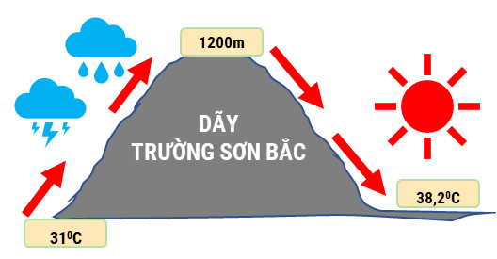
Hiện tượng Phơn

Slide 21

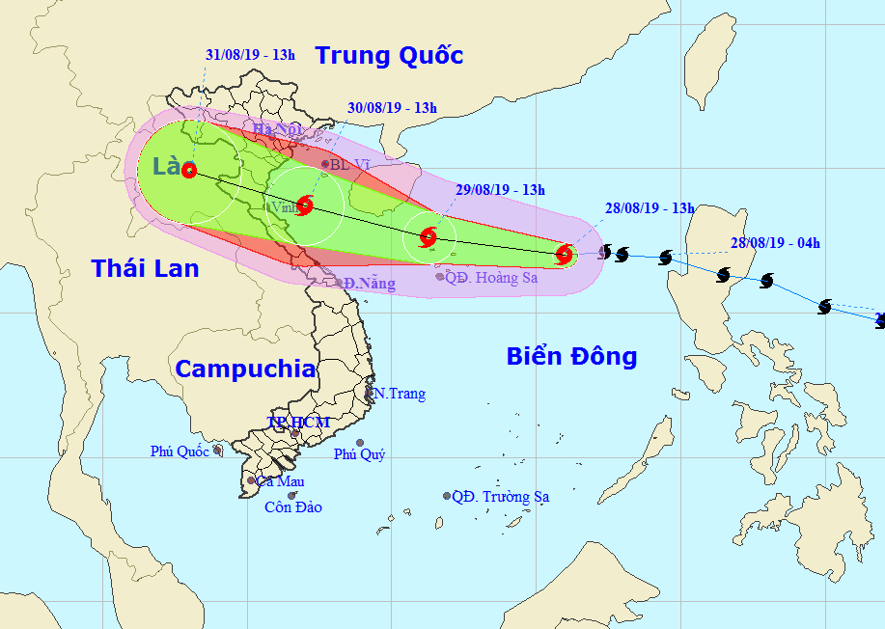

Slide 22

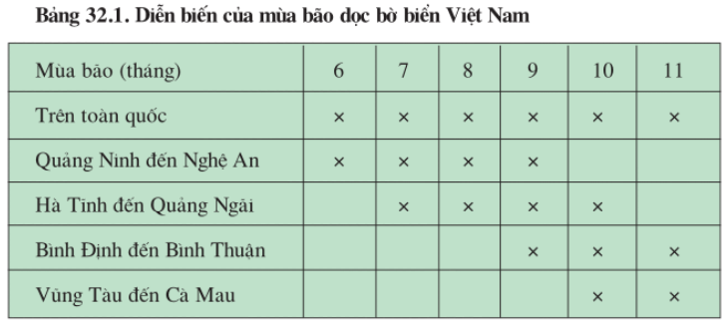
Dựa vào bảng 32.1, em hãy cho biết mùa bão nước ta diễn biến như thế nào?

Slide 23

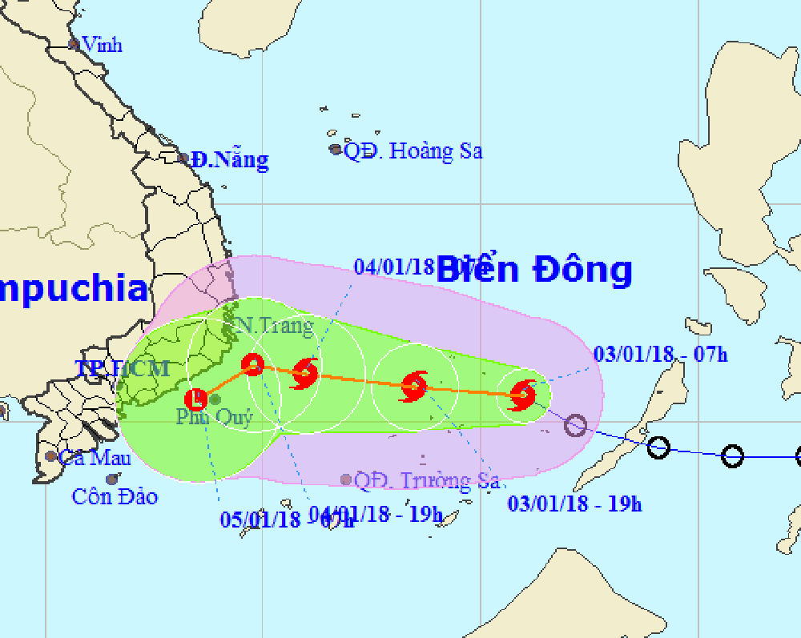
- Mùa bão nước ta bắt đầu từ tháng 6 và kết thúc vào tháng 11.
- Mùa bão ở nước ta chậm dần từ Bắc - Nam.

Slide 24
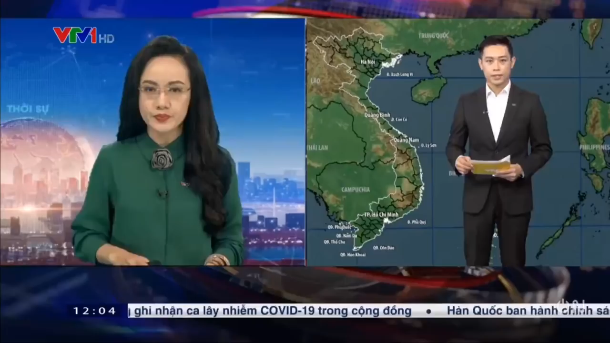
Bão sẽ gây nên hậu quả thế nào?

Slide 25
Mưa Ngâu là tên gọi cho những cơn mưa xuất hiện vào đầu tháng 7 Âm lịch ở Việt Nam hàng năm. Trong dân gian Việt Nam có câu tục ngữ: "vào mùng 3, ra mùng 7", nghĩa là mưa sẽ có vào các ngày mùng 3 đến mùng 7, 13 đến 17 và 23 đến 27 âm lịch. Các cơn mưa thường không liên tục, rả rích, do vậy mới có cụm từ "trời mưa sụt sùi" để chỉ mưa ngâu
Sự tích:
Ngày xưa có nàng Chức Nữ là con gái yêu của Trời suốt ngày chăm chỉ dệt vải. Trời se duyên với một chàng trai được người được nết tên là Ngưu Lang. Chàng lo chăm sóc đàn trâu của nhà Trời. Hai người sống rất hạnh phúc. Tuy nhiên chỉ suốt ngày bên nhau cho nên đã chênh mảng công việc Trời giao. Khung cửi bỏ không, đàn du chích cả hai xuống bờ sông Ngân, nhưng bắt mỗi người ở một bên bờ. Mỗi năm Trời chỉ cho hai người gặp nhau một lần vào ngày 7 tháng 7 Âm lịch. Vào ngày ấy, bao giờ cũng mưa dầm dề, đó là nước mắt của cả Ngưu Lang lẫn Chức Nữ. Nhân dân gọi đó là mưa ngâu (đọc chệch chữ Ngưu).
Theo truyền thuyết Ngưu Lang Chức Nữ thì mỗi khi Ngưu Lang và Chức Nữ gặp nhau, họ đã khóc và nước mắt của họ rơi xuống trần gian hoá thành cơn mưa, đó chính là mưa Ngâu. Do vậy, người ta còn gọi họ là ông Ngâu bà Ngâu. Truyện kể rằng, cứ sau khi hàn huyên tâm sự, họ lại khóc cho nên các cơn mưa mới không liên tục, lúc mưa, lúc tạnh.
Cũng vì lý do này nên ở Việt Nam, người ta không tổ chức đám cưới vào tháng 7 âm lịch (tháng mưa Ngâu) vì có mưa dầm suốt tháng đồng thời lại có thể có gió bão và kiêng kị cho cuộc sống vợ chồng trẻ sau này có thể bị chia ly, chỉ gặp nhau một năm một lần giống vợ chồng Ngâu.

Slide 26
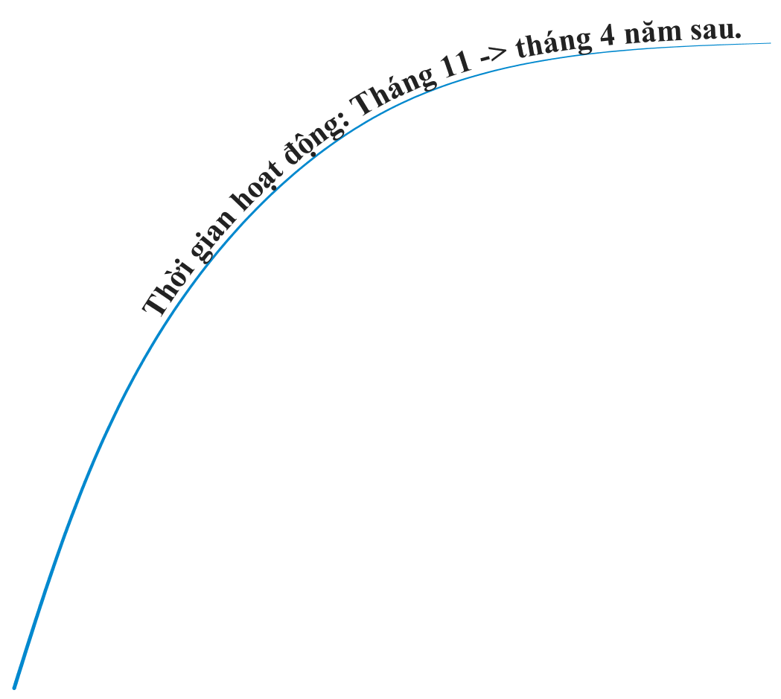
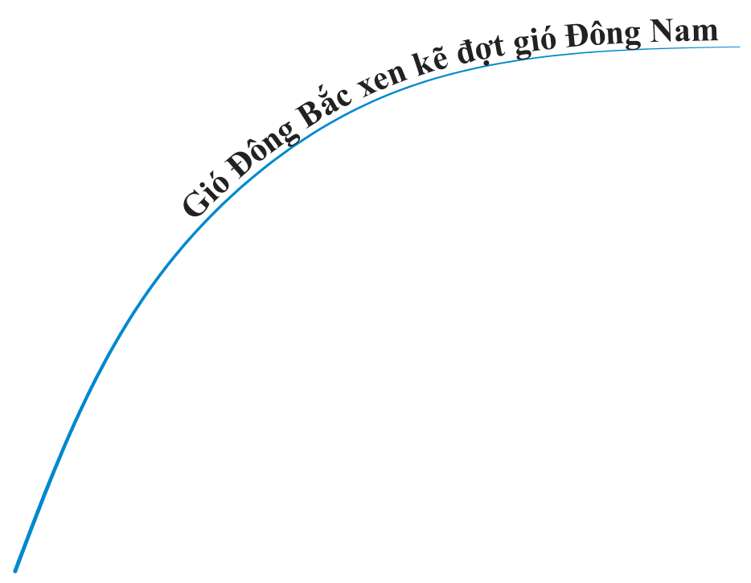
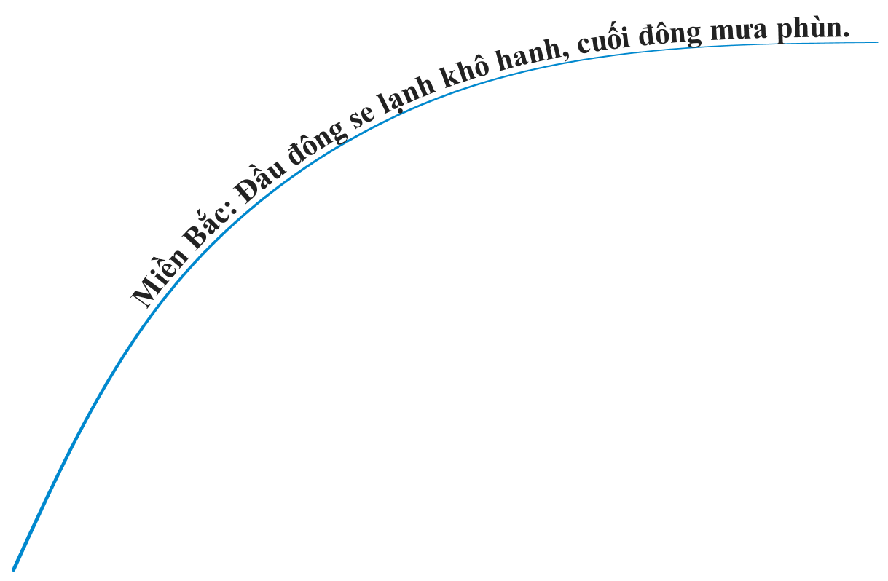
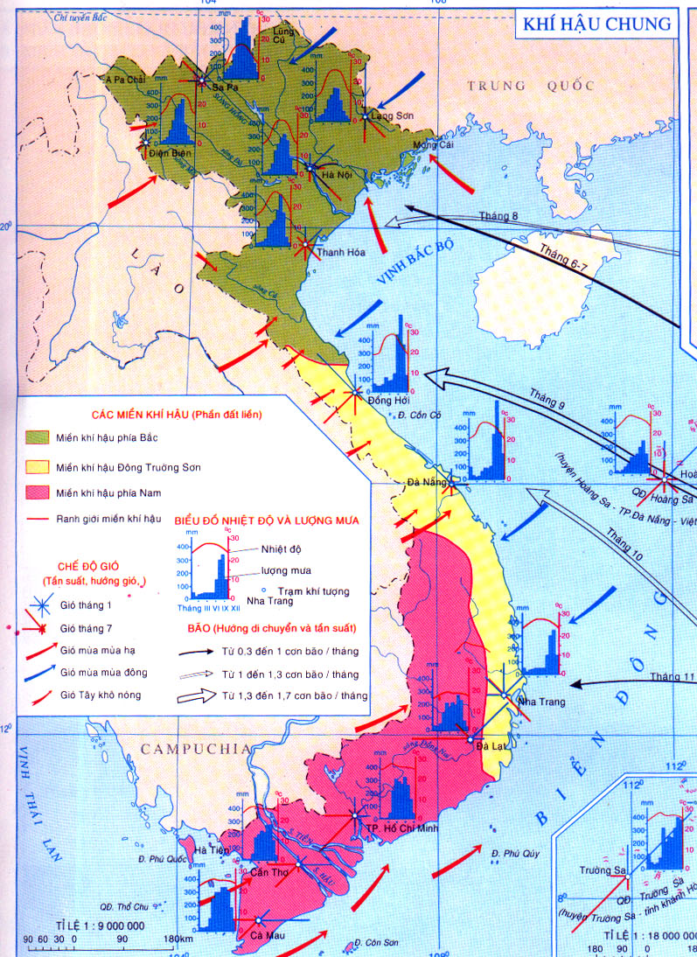
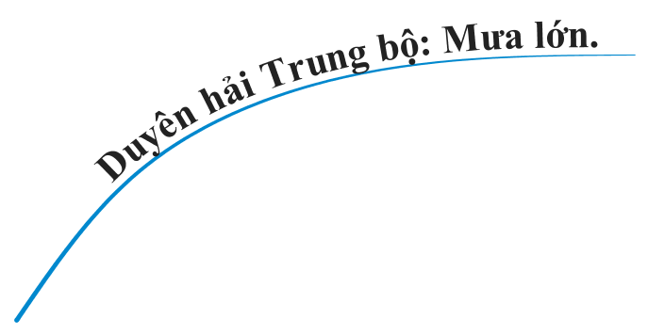
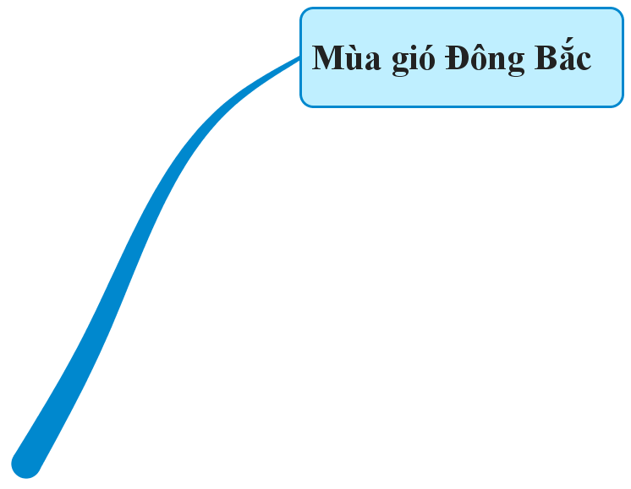
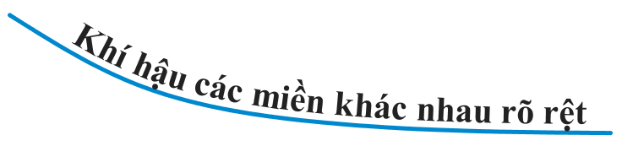
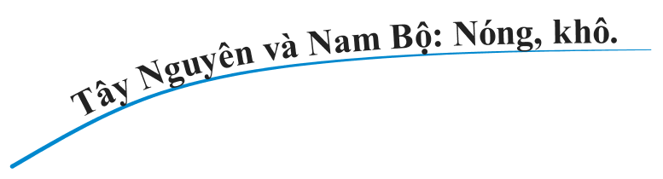
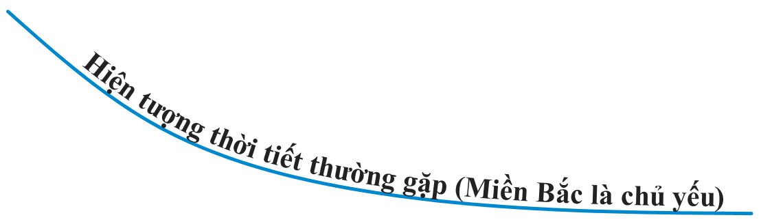
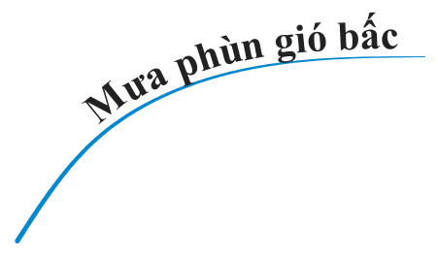

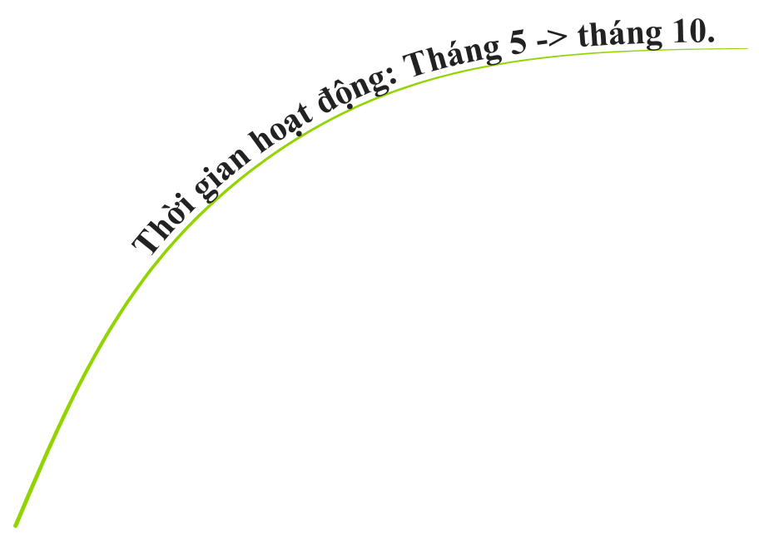

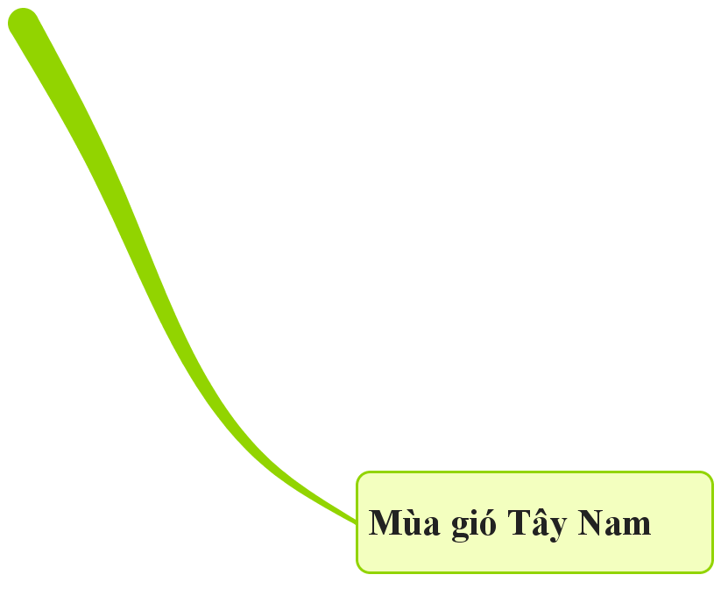

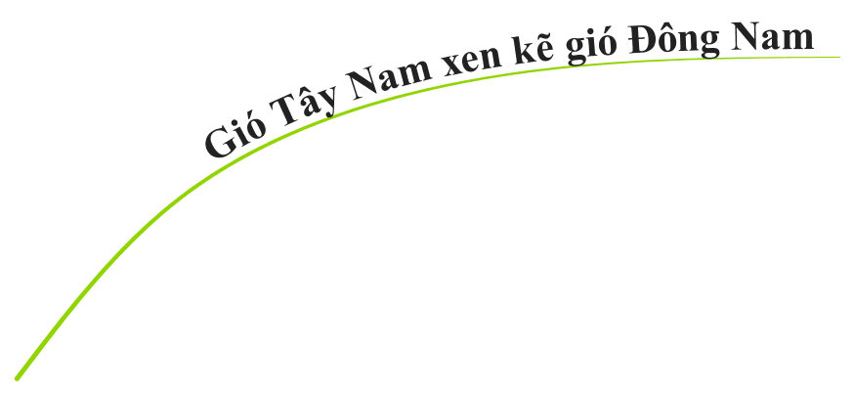
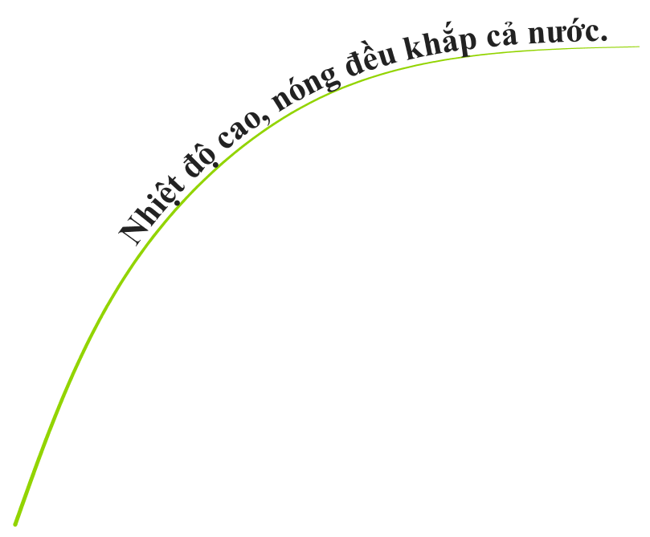
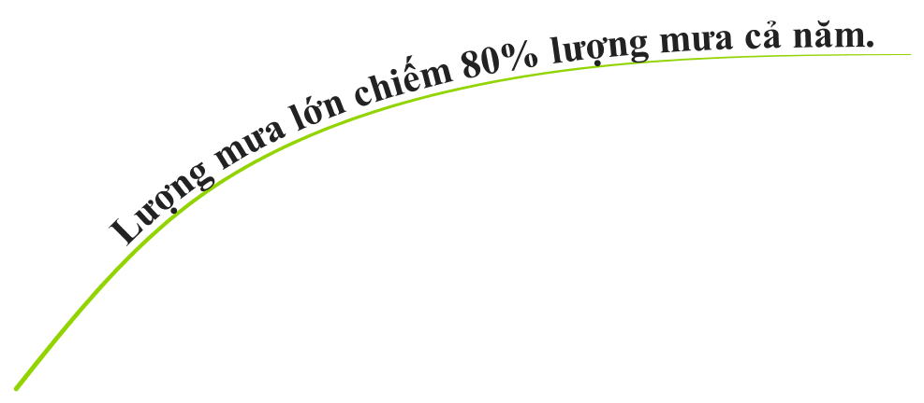
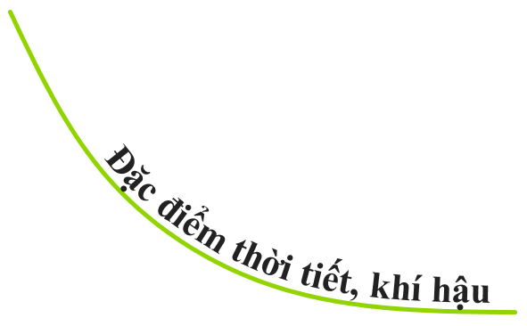
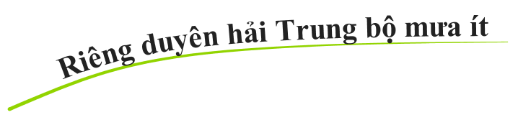
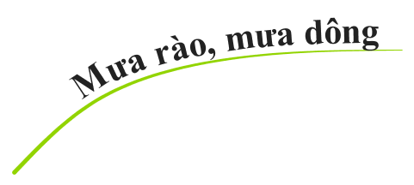




Notes:
Như vậy thông qua bài học hnay, các em đã nghiên cứu được đặc điểm 2 mùa khí hậu ở nước ta, đó là mùa gió ĐB và mùa gió Tây Nam.

Slide 27
TIẾT 33 - BÀI 32: ĐẶC ĐIỂM KHÍ HẬU VIỆT NAM
1/ Mùa gió ĐB từ tháng 11 đến tháng 4 (mùa đông)
- Gió ĐB xen kẽ những đợt gió ĐN.
- Khí hậu các miền trong mùa này khác nhau rõ rệt:
+ Miền Bắc: Đầu đông se lạnh, khô hanh; cuối đông có mưa phùn.
+ Duyên hải Trung bộ: mưa lớn
+ Tây Nguyên và Nam Bộ: thời tiết nóng khô ổn định suốt mùa
- Dạng thời tiết thường gặp (miền Bắc là chủ yếu): Mưa phùn gió bấc, rét nàng Bân, trời nồm ẩm, sương muối.
2/ Mùa gió TN từ tháng 5 đến tháng 10 (mùa hạ ) - Gió TN xen kẽ gió ĐN. - Nhiệt độ cao, nóng đều khắp cả nước; lượng mưa lớn, chiếm > 80% lượng mưa cả năm; riêng duyên hải trung bộ mùa này ít mưa. - Dạng thời tiết thường gặp: Gió Tây (gió Lào) khô nóng; mưa rào, mưa dông, mưa ngâu và bão.
BTVN: Trả lời câu 1,2,3 SGK/ 116. Soạn bài 33 Đặc điểm sông ngòi Việt Nam

Slide 28

3. NHỮNG THUẬN LỢI VÀ KHÓ KHĂN DO KHÍ HẬU MANG LẠI (HS tự học)

Slide 29



a. Thuận lợi
Thuận lợi cho sinh vật phát triển quanh năm
1
Là cơ sở phát triển nền nông nghiệp nhiệt đới, hình thành các vùng chuyên canh.
2
Các hoạt động sản xuất diễn ra quanh năm.
3

Slide 30
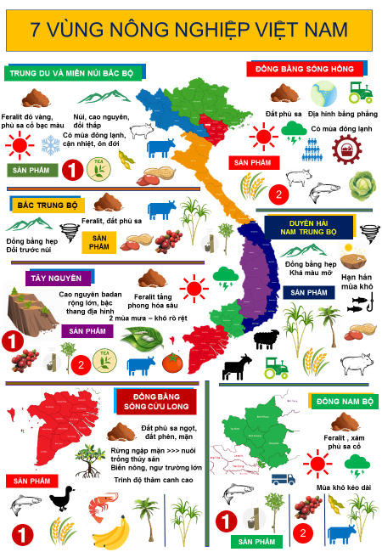

Là cơ sở phát triển nền nông nghiệp nhiệt đới, hình thành các vùng chuyên canh.

Slide 31
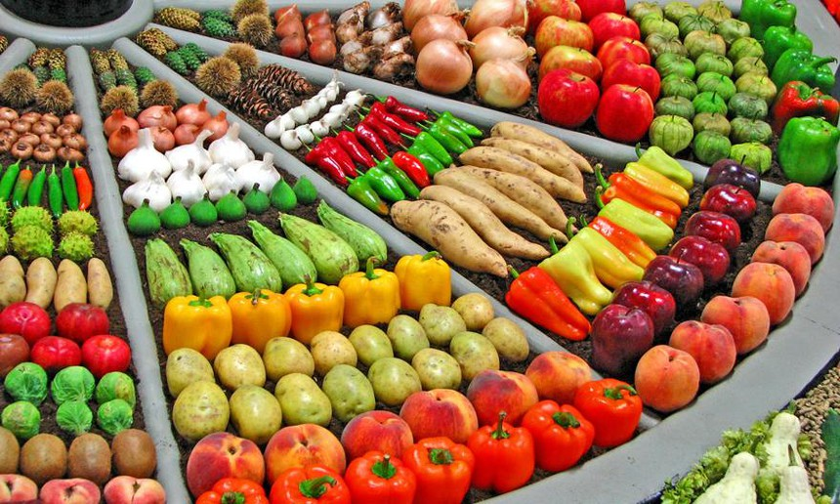
Việt Nam lọt top 5 thế giới xuất khẩu nông sản

Slide 32
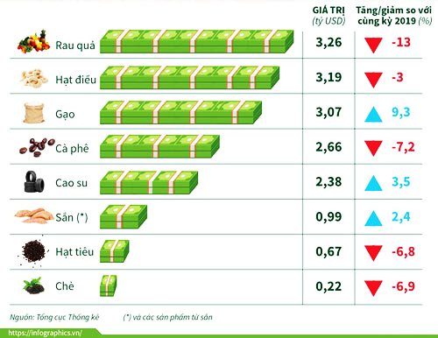
Nông sản xuất khẩu chủ lực của nước ta năm 2020

Slide 33


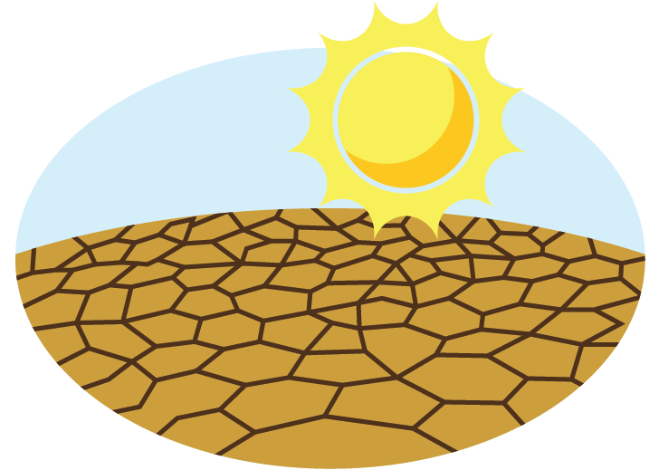

b. Khó khăn
Nhiều thiên tai: Bão, lũ lụt, hạn hán,…
Thời tiết diễn biến phức tạp.

Slide 34


Slide 35

Câu 1: Ở Bắc Bộ, mưa ngâu thường diễn ra vào giữa tháng:
A. Tháng 7.
B. Tháng 8.
C. Tháng 6.
D. Tháng 9.

Slide 36
Câu 2: Thời tiết đầu mùa đông ở miền Bắc nước ta là:
A. Lạnh khô
B. Nóng ẩm
C. Lạnh ẩm
D. Nóng khô

Slide 37
Câu 3: Mùa gió Đông Bắc ở nước ta diễn ra vào khoảng:
A. Từ tháng 5 đến tháng 10.
B. Từ tháng 12 đến tháng 5.
C. Từ tháng 11 đến tháng 4.
D. Từ tháng 10 đến tháng 3.

Slide 38
Câu 4: Gió tây khô nóng gây ra hạn hán ở vùng:
A. Miền Trung và Tây Bắc
B. Miền Trung.
C. Tây Bắc
D. Bắc Trung Bộ.

Slide 39
Câu 5: Ở nước ta, miền có mùa đông lạnh nhất là:
A. Miền Bắc.
B. Miền Trung.
C. Miền Nam.
D. Cả nước.

Slide 40
Câu 6: Nước ta có hai mùa khí hậu chủ yếu là do
A. Nước ta có hai mùa mưa lớn
B. Mùa hè nóng ẩm, mưa nhiều hay có bão
C. Địa hình đa dạng với nhiều hướng núi khác nhau
D. Có hai mùa gió có tính chất và hướng gió trái ngược nhau

Slide 41
Câu 7: Vùng núi Đông Bắc là nơi lạnh nhất nước ta do:
A. Có độ cao lớn nhất nước.
B. Nằm xa biển nhất nước.
C. Nằm xa xích đạo nhất cả nước.
D. Chịu tác động lớn của gió mùa Đông Bắc.
Notes:
Đông Bắc là nơi đón những đợt gió mùa Đông Bắc đầu tiên và cũng là nơi đón những đợt gió mùa Đông Bắc cuối cùng kết hợp với địa hình có hướng vòng cung mở rộng về phía Bắc (đóng gió) nên Đông Bắc chịu ảnh hưởng lớn nhất của gió mùa Đông Bắc và lạnh nhất nước ta.

Slide 42
Câu 8: Miền Trung có mưa lệch về thu đông là do:
A. đầu mùa có gió phơn, cuối mùa có gió mùa Tây Nam.
B. đầu mùa có gió phơn, cuối mùa có gió mùa Đông Bắc.
C. đầu mùa có gió mùa Tây Nam, cuối mùa có gió mùa Đông Bắc.
D. đầu mùa có Tín phong bán cầu Bắc, cuối mùa có gió mùa Tây Nam.
Notes:
Lời giải:
Miền Trung có mưa lệch về thu đông là do vào đầu mùa miền Trung chịu ảnh hưởng mạnh mẽ của gió phơn khô nóng nên không có mưa hoặc mưa rất ít, còn vào cuối mùa có gió mùa Đông Bắc thổi qua biển kết hợp với địa hình Trường Sơn nên gây mưa lớn.
Đáp án cần chọn là: B

Slide 43
Câu 9: Vì sao mùa đông thời tiết, khí hậu Bắc Bộ, Trung Bộ và Nam Bộ khác nhau?
A. Cả ba vùng đều chịu ảnh hưởng trực tiếp của gió mùa Đông Bắc nhưng tính chất, cường độ khác nhau.
B. Bắc Bộ chịu ảnh hưởng trực tiếp của gió mùa Đông Bắc còn Trung Bô và Nam Bộ chịu ảnh hưởng của gió mùa Tây Nam.
C. Bắc Bộ chịu ảnh hưởng trực tiếp của gió mùa Đông Bắc. Trung Bộ ít chịu ảnh hưởng còn Nam Bộ không chịu ảnh hưởng của gió mùa Đông Bắc.
D. Bắc Bộ chịu ảnh hưởng trực tiếp của gió mùa Đông Bắc, Trung Bộ chịu ảnh hưởng của gió tây khô nóng còn Nam Bộ chịu ảnh hưởng của gió Tín Phong bán cầu.
Notes:
Lời giải:
Vào thời kì mùa đông, Bắc Bộ chịu ảnh hưởng trực tiếp của gió mùa Đông Bắc nên có mùa đông rất lạnh, khô, ít mưa. Nam Bộ nằm ngoài phạm vi tác động của gió mùa Đông Bắc, chỉ chịu ảnh hưởng của Tín phong Đông Bắc nên thời kì này đang là mùa khô sâu sắc ở Nam Bộ còn Trung Bộ nằm ở vị trí chuyển tiếp giữa các hoàn lưu khác nhau nên có thời tiết se lạnh, khô. Chính vì vậy, thời tiết và khí hậu ở Bắc Bộ, Trung Bộ và Nam Bộ không giống nhau.
Đáp án cần chọn là: C

Slide 44
Thank you!

